Slide 1
Atbalsts mājsaimniecībām energoresursu cenu pieauguma daļējai kompensācijai

Slide 2
Mazaizsargātām iedzīvotāju grupām:
Valsts pabalsts
Mājokļa pabalsts
Horizontāli pasākumi visām mājsaimniecībām:
Dabasgāzei
Centralizētai siltumapgādei
Granulu, brikešu, malkas iegādei
Elektroenerģija apkurei
Atbalsta pasākumi
Elektroenerģijas 100 kWh patēriņam

Slide 3
Valsts pabalsts
Senioriem
Personām ar invaliditāti
Apgādnieku zaudējušām personām
Ģimenēm, kuras audzina bērnu ar invaliditāti
Personām ar bēgļa vai alternatīvo statusu

Slide 4
Dabasgāze
Jūlija/augusta atbalsts piemērots septembra rēķinos
Dabasgāzes tirgotāju piemērotais maksas samazinājums tiks segts caur Būvniecības valsts kontroles biroju
Mājsaimniecībām, kas apkurē izmanto dabasgāzi (patēriņš virs 221 kWh jeb 21 m3 mēnesī):
1) kompensācija 0,03 euro/kWh
Atbalsta periods 01.07.2022. – 30.04.2023.
2) noteikts vienots dabasgāzes cenas slieksnis – 0,1087 euro/kWh
Atbalsta periods 01.10.2022. – 30.04.2023.
No 01.10.2022. faktiskais kopējais dabasgāzes cenas slieksnis veidojas 0,0780 euro/kWh apmērā.

Slide 5
Energoatbalsta veidi un piemērošana
Atbalsta veids | Automātiski rēķinos piemērojamais atbalsts | Atbalsts, kuram jāpiesakās pašvaldībā
Apkure | Centralizētā siltumapgāde | Malka *
 | Dabasgāze | Koksnes granulas*
 |  | Koksnes briketes*
 |  | Elektroenerģija ar patēriņu virs 500 kWh**
Elektroenerģija | Pirmās 100 kWh
 | Obligātā iepirkuma komponente
* Iesniegumi tiek pieņemti no 01.10.
** Iesniegumi tiks pieņemti no 01.11.

Slide 6
Centralizētā siltumapgāde
Par periodu no 2022.gada 1.oktobra līdz 2023.gada 30.aprīlim
Siltumapgādes uzņēmumu piemērotais maksas samazinājums tiks segts caur Būvniecības valsts kontroles biroju
Piemērs: 200 kWh patēriņš, tarifs 0,250 euro/kWh
200 kWh x 0,068 = 13,6 euro
0,150 – 0,068 = 0,082 – 50%= 0,041 euro/kWh
200 kWh x 0,041 = 8,2 euro
3) 0,250 – 0,150 = 0,1 – 90% = 0,01 euro/kWh
200 kWh x 0,01 = 2 euro
CSA cena ar atbalstu 23,8 euro
Bez atbalsta 200 kWh x 0,250 = 50 euro
Par tarifa daļu, kas ir zem 0,068 euro/kWh kompensācija nepienākas
Kompensācijas 50% apmērā par to tarifa daļu, kas ir no 0,068 – 0,150 euro/kWh
Kompensācija 90% apmērā par to tarifa daļu, kas pārsniedz 0,150 euro/kWh

Slide 7
Elektroenerģijas atbalsts ikvienai mājsaimniecībai
Nodrošina elektroenerģijas tirgotājs
Elektroenerģijas tirgotāju piemērotais maksas samazinājums tiks segts caur Būvniecības valsts kontroles biroju
Pirmās 100 kWh par cenu 0,160 euro/kWh jeb 16 euro
Pārējais mēneša elektroenerģijas patēriņš atbilstoši elektroenerģijas līgumam
Par periodu no 2022.gada 1.oktobra līdz 2023.gada 30.aprīlim

Slide 8
Mājokļiem ar malkas apkuri
Paredzēta mērvienību (litru, steru) pārvēršana berkubikmetros
Ja iesniedz iesniegumu par abiem atbalsta veidiem, aprēķina atbilstoši nosacījumiem un ņem vērā jau izmaksāto 60 euro atbalstu

Slide 9
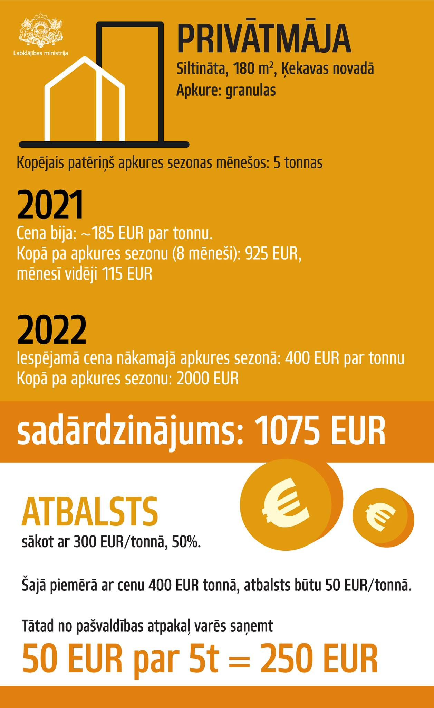
Mājokļiem ar koksnes granulu un brikešu apkuri
Iesniegumam pievieno maksājumu apliecinošus dokumentus
Pašapliecinājumu par kokskaidu granulu/ brikešu apkures esību mājoklī

Slide 10
Mājokļiem, kas apkurei izmanto elektroenerģiju
Iesniegumi pašvaldībā iesniedzami no 1.novembra
Iesniegumam pievieno iepriekšējā mēneša rēķinu par elektrību
Piemērs: elektroenerģijas patēriņš mēnesī 1200 kWh. Elektroenerģijas līguma cena 0,300 euro/KWh
Ja patēriņš mēnesī ir no 500 – 2000 kWh un elektroenerģijas cena pārsniedz 0,160 EUR/kWh
Valsts kompensē 50% no elektroenerģijas cenas, kas pārsniedz 0,160 EUR/kWh, bet kompensācijas elektroenerģijas cena nepārsniedz 0,100 EUR/kWh
Pirmās 100 kWh | Automātiska kompensācija rēķinā par elektroenerģiju – 100 x 0,160 = 16 euro
Atlikušās 1100 kWh | Ar elektroenerģijas tirgotāju jānorēķinās atbilstoši līgumam 1100 x 0,300 = 330 euro
Kopā | Saņemtā elektroenerģijas rēķina izmaksas 330 + 192 euro = 346 euro
Rēķins jāiesniedz pašvaldībā apkures izmaksu kompensēšanai
Patēriņš, kas kvalificējas apkures izmaksu kompensācijai 1200 – 500 = 700 kWh | Kompensācijas aprēķins: 0,300 – 0,160 = 0,140 – 50% = 0,07 euro/kWh 0,07 x 700 kWh = 49 euro kompensācija
Elektroenerģijas cena ar visu valsts atbalstu (100 kWh slieksnis + apkure) = 297 euro
Elektroenerģijas cena bez valsts atbalstiem 0,300 x 1200 kWh = 360 euro

Slide 11
Kas un kā var iesniegt iesniegumu ?
Mājokļa īpašnieks, kopīpašnieks, īrnieks vai tiesiskais valdītājs
Var iesniegt vienu vai vairākus iesniegumus visā atbalsta periodā, bet ievērojot limitus atbalstam
Iesniegumu iesniedz elektroniski portālā epakalpojumi.lv
Klātienē pašvaldības norādītajās vietās
Iesniegumam pievieno mājokļa īpašuma vai lietošanas tiesības apliecinošu dokumentu, ja attiecīgā informācija nav citas institūcijas rīcībā
Pašvaldība ir pieņēmusi labvēlīgu lēmumu, ja 30 darbdienu laikā pēc iesnieguma un tam pievienoto dokumentu saņemšanas, ir ieskaitīts atbalsts mājsaimniecībai

Slide 12
Atbalsts apkurei ar iesniegumiem
Malka, kokskaidu granulas un briketes, elektroenerģija, ko izmanto apkurei
Iesniegumu pieņemšana ir veiksmīgi uzsākta 1.oktobrī
Iesniegti 162 tūkstoši pieteikumu
Atbalsts piešķirts 129 tūkstošiem pieteikumu, atteikumi apmēram veido ~1.4%, pārējie procesā
Piešķirtā pabalsta apjoms ir virs 8 milj. euro

Slide 13
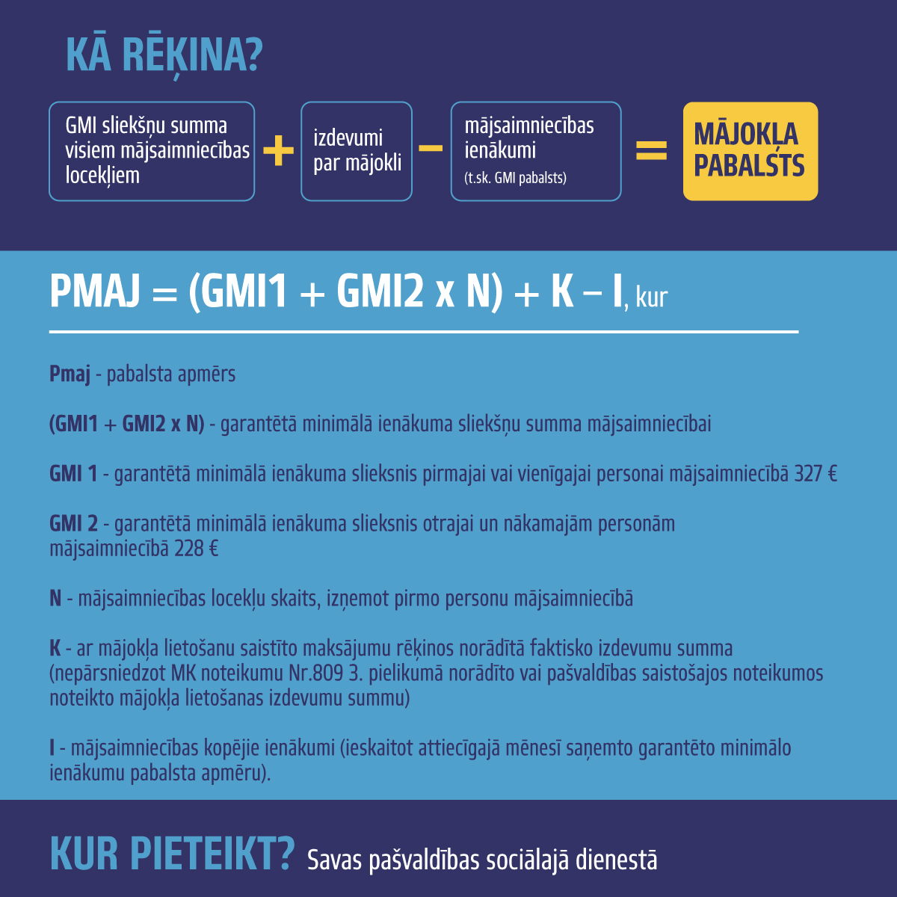
Mājokļa pabalsta pieejamības uzlabošana
No 2022.gada oktobra līdz 2023.gada aprīlim GMI sliekšņu summai piemēro koeficientu 3 :
garantēto minimālo ienākumu slieksnis mājokļa pabalsta aprēķināšanai ir 327 euro pirmajai vai vienīgajai personai mājsaimniecībā un 228 euro pārējām personām mājsaimniecībā
Notes:
LM slaids

Slide 14
ELEKTROENERĢIJAS ATBALSTS JURIDISKAJIEM LIETOTĀJIEM
Atbalsts visām juridiskajām personām | Atbalsts juridiskām personām izņemot valsts un pašvaldību iestādes | Atbalsts energointensīvajiem ražotājiem
50% kompensācija elektroenerģijai virs cenas 0,160 euro/kWh | 100% sadales tarifa kompensācija | Līdz 2 milj. euro grants, ja atbilst kritērijiem
100% OIK kompensācija

Slide 15
ELEKTROENERĢIJAS ATBALSTS JURIDISKAJIEM LIETOTĀJIEM
Piemēro elektroenerģijas tirgotājs
No 1.oktobra
50% kompensācija par elektroenerģijas cenu, kas pārsniedz 0,160 euro/kWh
Piemērs: Ja elektroenerģijas patēriņs ir 1000 kWh un elektronerģijas līguma cena ir 0,300 euro/kWh, tad:
1000 kWh x 0,160 = 160 euro
0,300-0,160 = 0,140 – 50% = 0,07 euro/kWh
1000 kWh x 0,07 = 70 euro
Elektroenerģijas cena ar atbalstu 230 euro
Elektroenerģijas cena bez atbalsta 1000 kWh x 0,300 = 300 euro

Slide 16
ATBALSTS ENERGOINTENSĪVIEM APSTRĀDES RŪPNIECĪBAS UZŅĒMUMIEM
Tiek gaidīts EK saskaņojums valsts atbalstam
Atbalsta saņēmēji:
energoresursu izmaksas sastāda 3% komersanta saimnieciskās darbības izmaksām 2021.gadā
kopējais elektroenerģijas patēriņš komersanta vajadzībām 2021. gadā bija vismaz 500 MWh vai kopējais gāzes patēriņš 2021.gadā bija vismaz 500 MWh
Atbalsta formula:
(p(t) - p(ref) * 2) * q(t) kur
p- apzīmē vienības cenu par dabasgāzi vai elektroenerģiju,
q - patērēto daudzumu,
ref- atsauces periodu no 2021. gada 1. janvāra līdz 2021. gada 31. decembrim
t - konkrēto mēnesi laikposmā no 2022. gada 1. februāra līdz 31. decembrim
Kopējā atbalsta intensitāte <30 % no dabasgāzes un elektroenerģijas attiecināmajām izmaksām
Kopējais atbalsts < 2 milj. EUR
Finansējums: 50 milj. EUR
Var sniegt atbalstu, ja:
Nepiemēro starptautiskās vai nacionālās sankcijas
Nepastāv tieša vai netieša izšķirošā ietekme Krievijas Federācijai vai Baltkrievijas Republikai, tās pilsoņiem vai juridiskajām personām, kas reģistrētas Krievijas Federācijā vai Baltkrievijas Republikā
Nav nodokļu parādu virs 1000 EUR
Nav pasludināts juridiskās personas maksātnespējas process, vai saimnieciskā darbība nav izbeigta
Komersanta interesēs fiziska persona nav izdarījusi noziedzīgu nodarījumu

Slide 17
Paldies par uzmanību ! Lai visiem izdodas!

